Slide 1
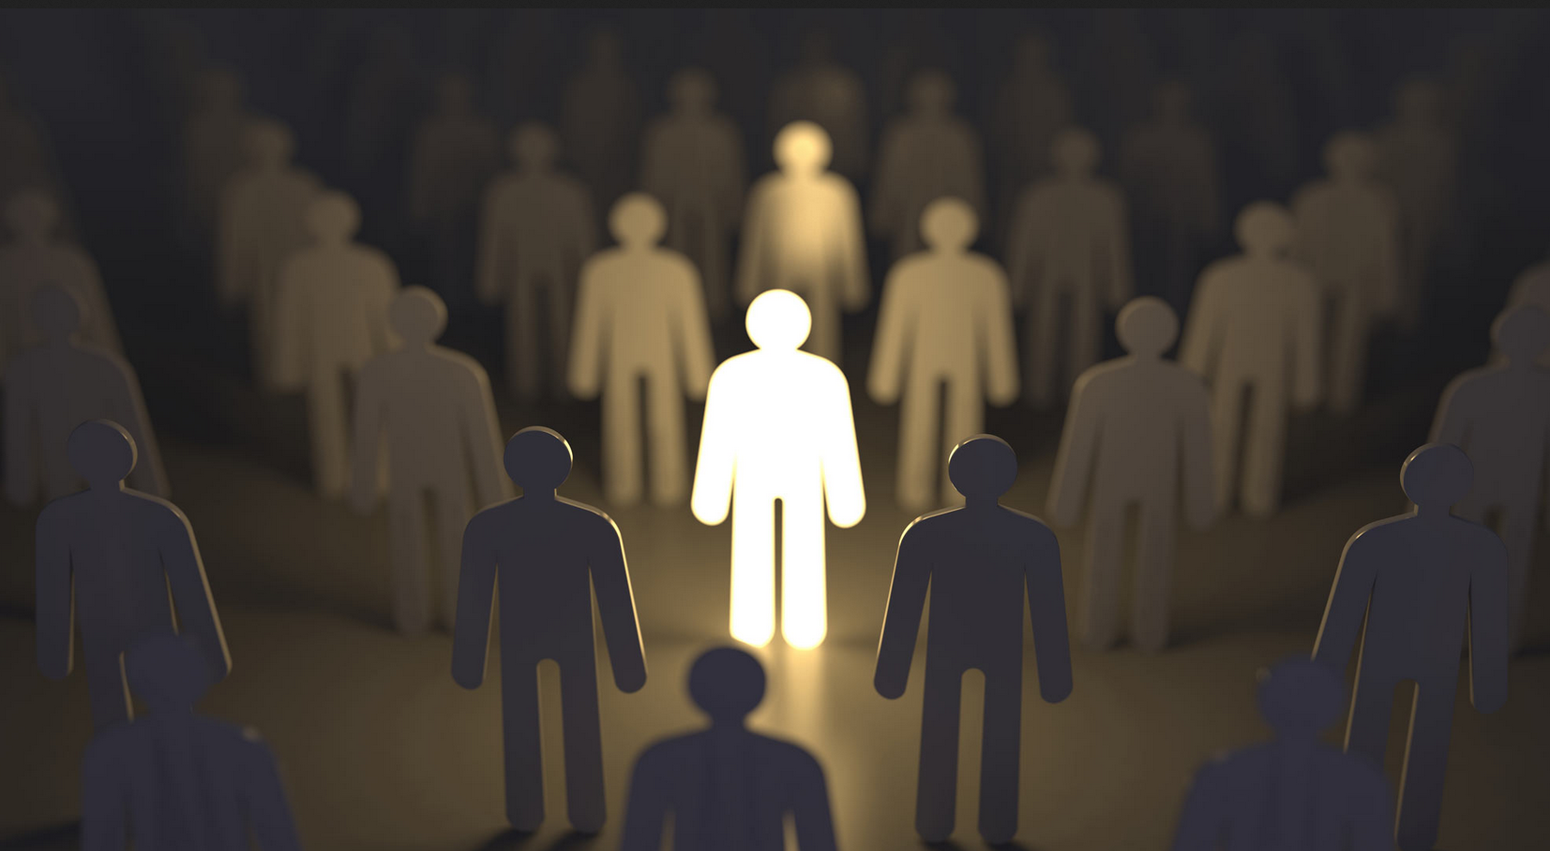
Реферат на тему :
«Раскрытый секрет коллективной памяти общества»
Подготовила: Светцова Софья Николаевна
Консультант: Кириллов Дмитрий Анатольевич
Рецензент: Полетаева Марина Андреевна

Slide 2
Коллективная память- один из самых интересных и до конца не открывшийся для человека феномен. Первые упоминания о феномене были еще до нашей эры. Причем, заключения философов, историков, психологов и социологов сильно менялись с годами. И заключения основоположников о коллективной памяти сильно отличаются от заключений современных исследователей. В своем реферате я представлю мнения и результаты исследований разных времен, начиная с основных предположений, заканчивая новейшими заключениями по теме коллективной памяти.

Slide 3
Актуальность: многие представляют себе коллективную память общества, как скучный феномен, информация о котором появилась еще до нашей эры. Но это далеко не так. На данный момент ученым и исследователям удалось открыть много нового. И коллективная память стала совершенно другой, не такой, как сотни лет назад.
Цель реферата: ознакомиться с феноменом коллективной памяти общества.

Slide 4
Задачи
Изучить возникновение термина коллективной памяти общества.
Изучение научной школы, в соответствии с концепцией которой будут использованы данные в реферате (в моем случае – французская школа).
Изучение пути развития темы, начиная с первых исследований, заканчивая последними разработками и открытиями.
Описать значение коллективной памяти, опираясь на материалы из книг и статей известных ученых и авторов.

Slide 5
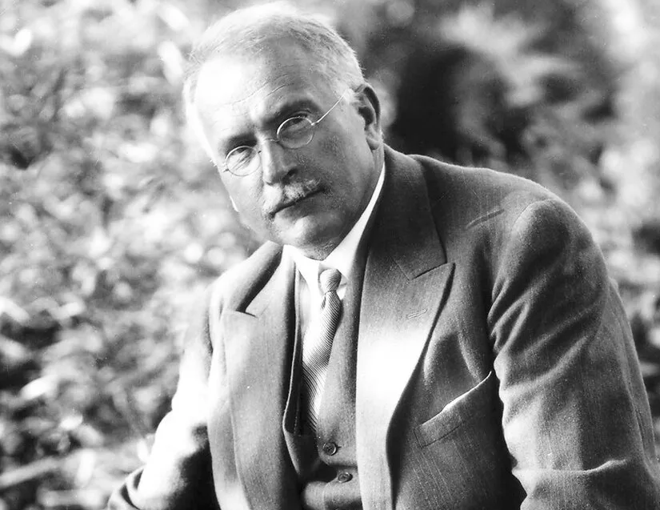
1 глава
С точки зрения классических представлений о коллективной памяти, информация хранится внутри человека. Она способна передаваться «из уст в уста» или же через летописи и жизнеописания. По мнению основоположника изучения феномена-Карла Густава Юнга, именно человек является «звеном» передачи информации, хранителем коллективной памяти.

Slide 6

2 глава
Современные представления о феномене сильно отличались от классических. В первую очередь это было связано с тем, что люди стали жить в более сложном коммуникативном пространстве, стали появляться телеграфы, газеты, многие другие средства связи, развивалась информационная среда. И коллективная память стала формироваться в коммуникационной среде. Люди стали читать книги, газеты, смотреть телевизор, слушать радио. Современные представления рассматривают память как коллективный феномен.

Slide 7

3 глава
Новейшие исследования относятся к суперинформационному обществу- обществу, которое стало формироваться 10-20 лет назад. Любую информацию стало получать гораздо проще, благодаря интернет-ресурсам. Это кардинально изменило понятие коллективной памяти. Она стала «уходить» из голов людей, стала формироваться из сети. Новейшие представления о коллективной памяти- раздел, когда стало возможно исследовать и даже численно мерить такой феномен. В этом и заключается принципиальное отличие новейшего этапа.

Slide 8
Заключение
Коллективная память-один из самых непростых феноменов, до сих пор полностью нераскрывшийся для людей. Теории о принципах работы коллективной памяти сильно менялись с годами, начиная с истории ее возникновения, заканчивая новейшими заключениями. Так предположения о хранении коллективной памяти в сознании человека переросли в новые заключение, которые показали, что коллективную память возможно рассчитать по особой формуле. Так же очень сильно изменились технологии изучения феномена.
С моей точки зрения, изучение коллективной памяти только начинается. В дальнейшем будут новые технологии, новые разработки, мир будет зависеть от искусственного интеллекта, который сильно повлияет на формирование феномена.

Slide 9
Список использованных источников
1. Большая биографическая энциклопедия Соколов, Эльмар Владимирович [электронный ресурс]/ Соч.: Культура и личность. 1972; Свободное время и культура досуга. 1978; Значение теорий "социального характера" и "коллективного бессознательного". Стиль и традиции в культуре. 1989; Культурология. Уч. пос. 1994; Введение в психоанализ. Социокультурный аспект. Уч. пос. 1998.URL- https://dic.academic.ru/dic.nsf/enc_biography/114976/%D0%A1%D0%BE%D0%BA%D0%BE%D0%BB%D0%BE%D0%B2
2. Блок Марк Энциклопедический словарь. 2009.-URL- https://dic.academic.ru/dic.nsf/ruwiki/1025179
3. Громова Н.В Биография Карла Густава Юнга [электронный ресурс]/Н.В Громова//Psyco Search URL- https://psychosearch.ru/masters/karl-yung/174-biografiya-karla-gustava-yunga
4. Емельянова Т. П. Коллективная память в контексте обыденного политического сознания [Электронный ресурс] // Информационный гуманитарный портал «Знание. Понимание. Умение». 2012. № 4 (июль — август). URL: http://www.zpu-journal.ru/e-zpu/2012/4/Emelianova_Collective-Memory/
5. Энциклопедия практической психологии. Индивидуация /Психологос 2009-2020[электронный ресурс] -URL- https://www.psychologos.ru/articles/view/individuaciya

Slide 10
Список использованных источников
6. Карелов С.В Как долго нас будут помнить после смерти. [электронный ресурс] /С.В Карелов//Medium.-2018– URL- https://medium.com/@sergey_57776/%D0%BA%D0%B0%D0%BA-%D0%B4%D0%BE%D0%BB%D0%B3%D0%BE-%D0%BD%D0%B0%D1%81-%D0%B1%D1%83%D0%B4%D1%83%D1%82-%D0%BF%D0%BE%D0%BC%D0%BD%D0%B8%D1%82%D1%8C-%D0%BF%D0%BE%D1%81%D0%BB%D0%B5-%D1%81%D0%BC%D0%B5%D1%80%D1%82%D0%B8-4167aa9a6581
7. Cristian Candia, C. Jara-Figueroa, Carlos Rodriguez-Sickert, Albert-László Barabási, César A. Hidalgo; The universal decay of collective memory and attention. [электронный ресурс]/ Cristian Candia, C. Jara-Figueroa, Carlos Rodriguez-Sickert, Albert-László Barabási, César A. Hidalgo// Nature Human behavior-2018 - URL- https://www.nature.com/articles/s41562-018-0474-5.epdf?author_access_token=5y5zkh-H5LcgMduFYHd4ydRgN0jAjWel9jnR3ZoTv0PvtXQtxXhXuhju8gaqKI2mhd9xU8lTGjr0UWiIbRxzI7c-lEpuS0mEA5gUFbQs-uM9kgmM37HASklJByBzVVG6mHAdSeSiqCCLmTCF-C0DrA%3D%3D
8. David Eagleman. [электронный ресурс] / David Eagleman -2020-URL- https://eagleman.com/
9. Hypotheses. Public Keynote Lecture by Marie-Claire Lavabre on The Politics of Memory. [электронный ресурс]/ Sian Sullivan//Open Edition -2018-URL-https://dsrupdhist.hypotheses.org/364
10. Rommel Mendès-Leite, Pierre-Olivier de Busscher In memoriam Michael Pollak/ Rommel Mendès-Leite, Pierre-Olivier de Busscher. [электронный ресурс] -URL- https://books.google.ru/books?id=dfbqWF1TCyYC&pg=PR13&lpg=PR13&dq=Michael+Pollak+Centre+National+de+Recherches+Scientifiques&source=bl&ots=CFxR9oAuiK&sig=ACfU3U1ZUyUSjAaVsRhMGKyBj-wRuzgvdA&hl=ru&sa=X&ved=2ahUKEwi1p4nim67oAhXHNcAKHfvmDZIQ6AEwCnoECAoQAQ#v=onepage&q=Michael%20Pollak%20Centre%20National%20de%20Recherches%20Scientifiques&f=false

Slide 11
Спасибо за внимание!

